Slide 1

Дидактическая игра
«Телефон спасения»

Slide 2



Slide 3
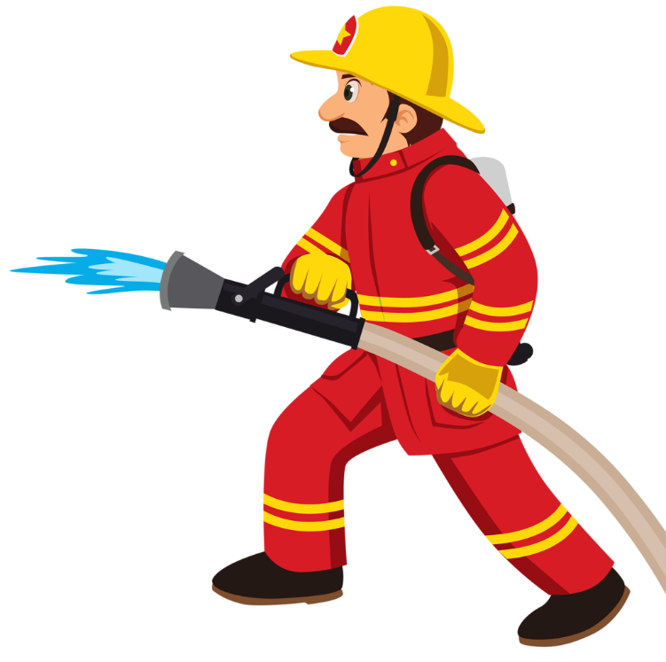
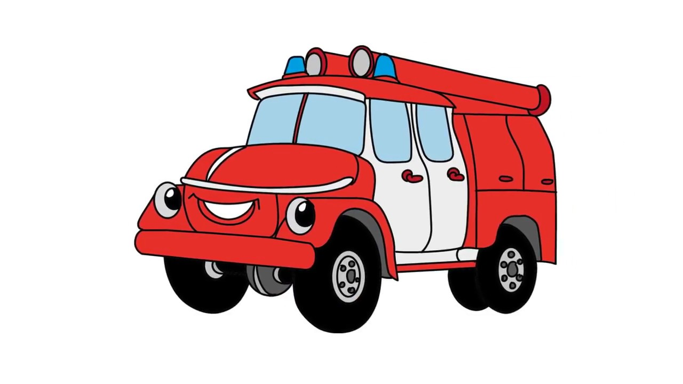

Slide 4


Slide 5
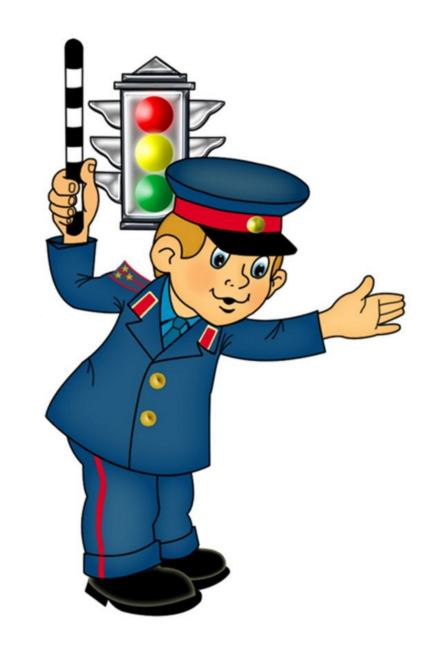
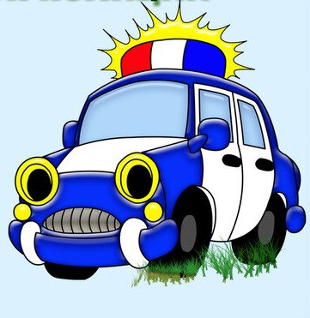

Slide 6


Slide 7

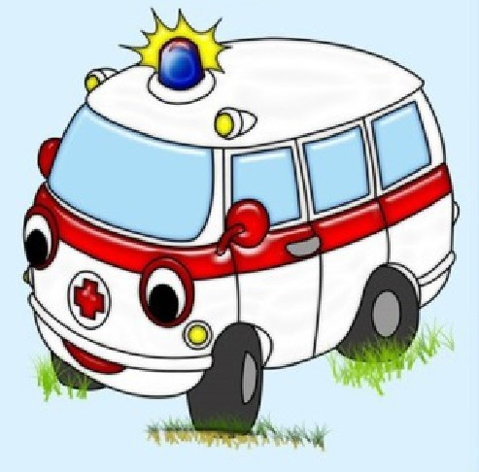

Slide 8
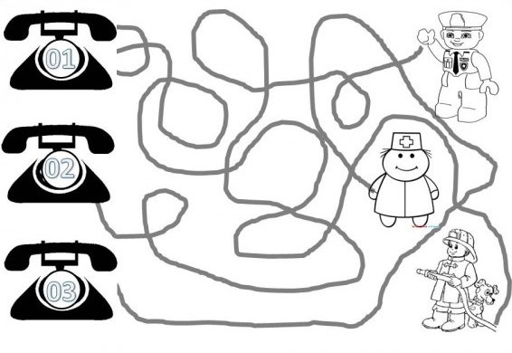
«Важный номер». Соедини каждый телефон с тем, кто ответит на звонок.

Slide 9
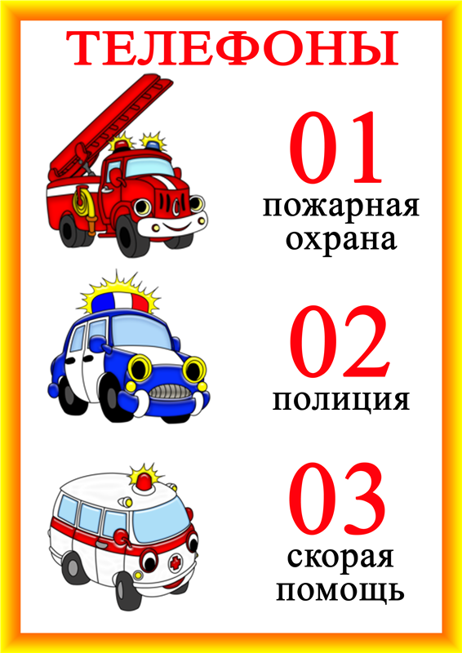
Берегите себя!

